Slide 1
ALS
- kognitivevanskar og atferdsendringar
ALS Seminar 5. oktober 2019 – ALS Norge
Annbjørg Spilde Morland, ergoterapispesialist
Ergoterapiavdelinga
Ortopedisk klinikk
Haukeland universitetssjukehus
Bergen
Notes:
Presentasjon av meg sjølv; tilsett i ergoterapiavdelinga, jobbar i nevroklinikken, blant anna ALS-poliklinikken ved sjukehuset i 12 år.
Takk for invitasjon, og vanskeleg tema som set i gang mange følelser, men eg tenkjer det er eit viktig!

Slide 2
Plan
Kva seier forsking om ALS og kognitive vanskar
  Språkvanskar
  Sosialkognisjon
  Hukommelsesvanskar
  Eksekutive vanskar
Kva seier forsking om ALS og atferdsendringar
Kvifor og korleis undersøkja kognitiv funksjon
Presentasjon av ein nasjonal multisenterstudie
Notes:
Eg skal presentere nyare forsking om ALS og kognitive vanskar, og gå nærare inn på språkvanskar, sosial kognisjon, hukommelsesvanskar og eksekutive vanskar.
Så skal eg presentera nyare forsking om ALS og atferdsendringar.
På bakgrunn av denne nye kunnskapen skal forklare kvifor undersøkelse av kognitiv funksjon og atferdsendringar er viktig.
Eg skal presentere Edinburgh Cognitive and Behavioral Amyotrophic Lateral Sclerosis Screen (ECAS) som er ein ofte brukt test.
Til slutt skal eg kort informera om ein nasjonal multisenterstudie som undersøkjer kognitive vanskar og ALS.

Slide 3
Kognitiv funksjon
Kognisjon betyr erkjennelse, og vi brukar det til å tileigna oss og bruka kunnskap.
Vi mottar og bearbeider informasjon
Vi husker og lærer
Organiserer informasjon når vi tenkjer
Brukar språk og kommuniserer
Er oppmerksam
Kognitiv funksjon er avgjerande for evnen vår til å utføre kvardagsaktivitetar.
Hjernehjelp.no
Notes:
Kva betyr så kognitiv funksjon? Det er eit faguttrykk bruk i mange samanhengar. Ordrett omsett frå ordboka betyr ordet kognitv erkjennelse.
Erkjennesle er viktig for oss når vi skal tileigna oss og bruka kunnskap, med andre ord: når vi skal læra nytt og bruka det vi kan.
Gjennom sansene våre tek vi imot informasjon frå omgivelsene og bearbeider informasjonen i hjernen.
Vi husker det som er lagra frå tidlegare og vi lærer nytt.
Vi organiserer informasjonen når vi tenkjer og kommuniserer med bruk av språket eller utfører handlingar.
Vi er oppmerksom, denne funksjonen er viktig for alle områda som eg har nemnt.
Dette vil sei at kognitiv funksjon er avgjerande for evnen vår til å utføra kvardagsaktivitetar.

Slide 4

ALS – ein kompleks sjukdom
Shutterstock.com 38425831
Notes:
Før vi beveger oss, går, svømmer, skriv, eigentleg all bevegelse, må vi ha ein intensjon om å gjera det, vi må velgja det rette bevegelsesmønsteret og velgja bort uhensiktsmessig bevegelse. All bevegelse har samanheng med kognisjon. Vi kan sjå på bilde av treet der vi ser bevegelsene over jorda, men det grunnlaget er rotsystemet under jorda.
Fram til for 10-15 år sidan har det vorte hevda med full tyngde at ALS berre rammar muskulaturen i kroppen.
Dei siste åra har vi fått ny kunnskap om at dette ikkje er tilfelle for alle, for nokre får og kognitive utfordingar og atferdsendringar. Dette er ofte usynlege problem som omgivelsene ikkje forstår, og som kan vera vanskeleg å handtera for dåke det gjeld anten de er den som er sjuk eller pårørande, eller de er helsepersonell.
Kognitive vanskar, og ikkje minst endring av atferd, kan opplevast som ei stor tilleggbelastning i ein allereie tung situasjon. Den det gjeld og nære pårørande kan kjenna på motstand mot å ta inn over seg eller erkjenna at desse problema også er til stade.
Det gjer følesesmessig vondt å oppleva at ein misser ein del av sin eigen identitet eller å oppleva at nokon ein er glad i vert endra som person.
Det er viktig å presisere at det fortsatt er mykje ein ikkje veit om kognitive vanskar. Likevel treng vi ha fokus på dette tema for å kunna imøtekoma den enkelte personen sine behov på best mogeleg måte.

Slide 5

1. ALS og kognitive vanskar
Rammar 30 – 50 %
Alvorlighetsgraden varierer
Påverkar livskvalitet
Medfører auka utfordringar for pårørande
Viser kognitive vanskar seg før motoriske vanskar?
Er kognitive vanskar stabile gjennom sjukdomsforløpet?
(Colourbox, u.å.)
Beeldman et al., 2015; Burkhardt et al., 2017; Crockford et al., 2018; Khin et al., 2015; Pagnini et al., 2010;
Notes:
Ein systematisk oversiktsartikkel frå 2015 viser at kognitive vanskar rammar 30-50 prosent av personar med ALS. Alvorlighetsgraden varierer og 5-15 % har alvorlege vanskar.
Forsking viser også at personar med kognitiv svikt kan ha redusert livskvalitet samanlikna med dei som ikkje har kognitiv svikt. Desse vanskane kan medføra auka utfordringar for pårørande.
I forskninga er det ein diskusjon om kor tid i sjukdomsforløpet kognitive vanskar viser seg.
Nokon hevdar at vanskane kan visa seg før ein får motoriske problem.
På bakgrunn av forskning er det usikkerhet knytta til om vanskane held seg stabile gjennom forløpet eller om dei blir forverra.
Eg skal no gå inn på nokre av dei vanlegast kognitive vanskane som kan opptre ved ALS og korleis desse kan påverka kvardagen til dei som vert ramma.

Slide 6
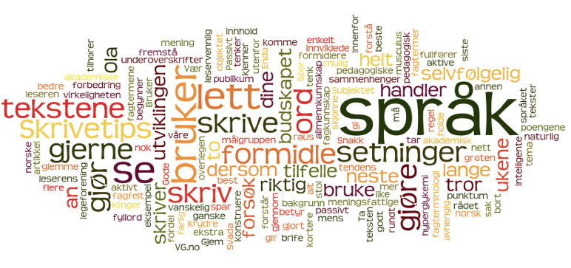
SPRÅKVANSKAR I KVARDAGEN
(Colourbox, u.å.)
Notes:
Språkfunksjonen kan verta ramma ved ALS.
Språkvanskar kan vera problem med å forstå symbol for eksempel på elektrisk rullestol, skilt eller tastatur, det kan bli vanskeleg å gje ein skiftleg beskjed på SMS eller kommunisera skriftleg på nett, på face-book, tvitter, whatsApp ….
Språkvanskar får ofte konsekvensar for valg av kommunikasjonshj.m., Er vanlege hjelpemidlar som smart-telefon eller I-pad mest hensiktsmessig eller light-writher? Og korleis vert det å bruke augestyring? Kartlegging av kognitiv funksjon er avgjerande for å gjera rette valg.
Eg hadde kontakt med ein mann som gradvis fekk alvorlege språkvanskar. Han vart tilbydt å prøva ut kommunikasjonshjelpemiddel på HMS når han fekk problem med å snakka. I første omgang valgte han heller å bruke mobiltelefon som var kjent frå før og han lasta ned Appen «Say hey» der ei stemme leste det han skreiv. Dette er nokre år sidan og det kan vera komne mykje nytt på markedet etter det. Seinare brukte han light-writer ei lita stund. Når han ikkje lengre kunne snakke eller skriva brukte han ei blokkfløyte for å formidla at han trengte assistanse.
Forslag til Når det vert vanskeleg å formidla eigne behov kan eit alternativ vera å stilla ja/nei spørsmål, eit spørsmål om gongen. Vil du ha syltetøy eller ost på skiva?
Ved språkvanskar vert det anbefalt å unngå kommunikasjonshjelpemiddel som krev staving og peiketavle m. bokstavar.

Slide 7

SOSIAL KOGNISJON
Notes:
Ein annan utfordring kan vera å kunne skilja mellom eige og andre sitt syn på eit problem eller ein situasjonen, og kalla sosial kognisjon. Det kan bli problem med å samarbeida med andre, som igjen kan medføra utfordringar i ulike sosiale situasjonar, innan familie og i jobbsammenheng.
For eksempel kan ein person med ALS kjenne på motstand når det gjeld å ta imot hjelp frå andre enn dei næraste. Det er ikkje vanskeleg å forstå, det er trygt å ha rundt seg dei ein er kjent med. Problemet oppstår når ein ikkje klarer setja seg inn i ektefelle sine behov for å handle, gå til lege, treffe vener, behov som er vanskeleg å få dekka utan hjelp frå andre.
Vi anbefaler difor alltid å gå tidleg i dialog med heimetenestene.

Slide 8

HUKOMMELSEVANSKAR I KVARDAGEN
Notes:
Personar med ALS og hukommelsesvanskar kan ha problem med å ta imot mykje informasjon på ein gong.
Etter ansvarsgruppemøter der mange tema er diskutert, klarer personen kanskje å hugse deler av samtalen og seinare gjengi dette til andre. Problemet er imidlertid at mykje frå diskusjonen er ikkje oppfatta.
Dette betyr at vi som helsepersonell må ta ansvar for å begrense antall tema i same møte, heller har fleire kortare møter, og i tillegg skrive møtereferat. All viktig informasjon bør bli gitt skriftleg i tillegg til muntleg. Ikkje ta for mange beslutningar i same møte.
Ei oppfordring til deg som opplever hukommelsesvanskar knyta til ALS, ta med nokon du har tillit til i møter. Retningslinjer leggjer vekt på at pasient og pårørende skal ha aktive roller i viktige beslutningsprosessar.

Slide 9
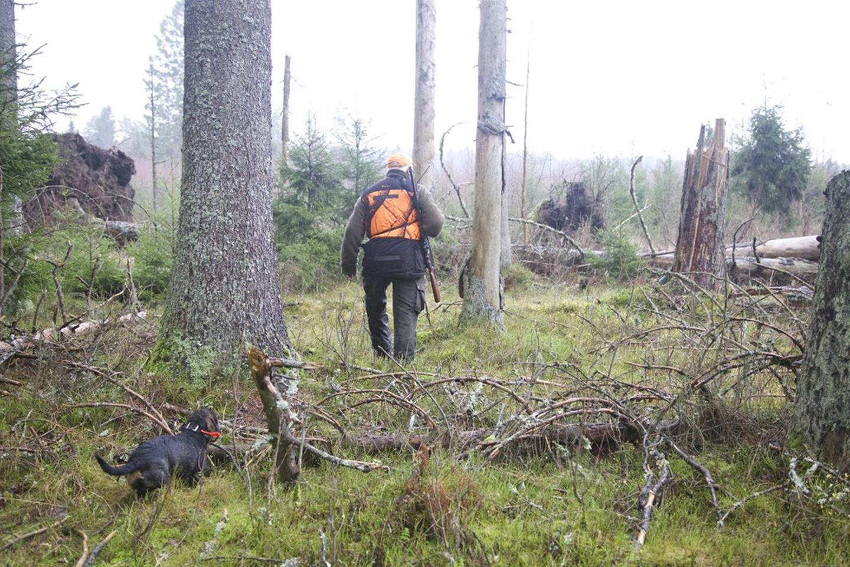
EKSEKUTIVE VANSKAR I KVARDAGEN
Stubberud, 2019
Notes:
Eksekutiv betyr å utføre eller fullføre.
Eksekutive funksjonar er viktig for å kunne utføre handlingar på en fornuftig og effektiv måte, dette er viktig for å fungera i kvardagen. Svikt i eksekutive funksjon kan påvirke evne til å lære seg nye ferdigheter, løse problemer i hverdagen, leve et uavhengig liv og fungere sosialt og i jobb, ein forutsetning for å kunne mestre målretta atferd.
Å gå på jakt er ein aktivitet som i tillegg til å vera fysisk krevande, krev evne til å kommunisera med andre, handtering av skytevåpen, konsentrasjon og oppmerksomhet.
Hvis nokon opplever eksekutive vanskar, er det viktig at du finne deg strategier hjelper deg til å handtera kvardagen. Kva strategier som er eigna, varierer fra person til person og er avhengig av alvorlighetsgrad på problema, så her må du finna strategier som er hensiktsmessige for deg. Det kan vera aktuelt å lære seg nye rutiner, føre dags- og ukeplan, dele opp arbeidsoppgaver i mindre deler eller skrive sjekklister og krysse av etter kvart som deloppgåver er gjort.

Slide 10
2. ALS og atferdsendringar
Atferdsendringar opptrer hos 5 – 15 %
Forskning viser blant anna
  mindre oppteken av personleg hygiene
  meir irritabel
  apatisk
  utviklar nye, merkelege vaner
Beeldman et al., 2016; Bruke et al., 2017; Goldstein et al., 2013.
Notes:
Atferdsendringar opptrer hos 5-15 % og kan opplevast ulikt av den som er ramma og næraste pårørande.
Forsking viser at ein blant anna kan bli mindre oppteken av personleg hygiene, meir irritabel, apatisk eller kan utvikla nye merkelege vaner. Det er viktig å poengtera at det her er snakk om endringar i forhold til atferd som tidlegare har kjenneteikna personen.
Eg hadde kontakt med ein mann med ein krevande jobb, barn i småskule, kone og ei aktiv fritid. Han blei sjukmeldt tidleg i forløpet fordi han ikkje fungerte i jobben, han fekk problem med å følgja opp barna og klarte ikkje lenger å organisera kvardagen sin. Han blei etter kvart sitjande meir i sofaen med PC. Mista initiativ til å vera både far og ektemann. Kona måtte overta oppgåvene som han hadde tidlegare. Det vart lenge knyta usikkerhet til om dette er uttrykk for depresjon over situasjonen eller om det var uttrykk for atferdsendringar.
Tiltak ved apati kan vera å gje hint til starte på oppgåver, synleggjera ting som skal brukast for eksempel at det som skal brukast til å laga middag av er sett fram på kjøkkenet.
Ein person starta spontant med kjøp og salg av eigedom, noko som fekk store konsekvensar for familien sin økonomi.
Nokon har blitt oppfatta som meir kontrollerande på andre og oppteken av å styre detaljer. Særleg har dette fått konsekvensar for ektefelle/partnarar.
Matregimer, må ete spesielle ting til bestemte tider og kan ikkje ete andre ting. I utgangspunktet kan dette vera positivt men uheldig hvis det vert for rigide mønster.

Slide 11
3. Kvifor undersøkja kognitiv funksjon og atferdsendringar
Individuelt tilpassa behandling og hjelp krev kunnskap om
kven som vert ramma
kor alvorlege er problema
kva type problem har den einskilde
Abrahams et al., 2014
Notes:
For å kunne gje best mogeleg tilpassa tiltak til den enkelte er det viktig å få identifisert eventuelle kognitive vanskar og atferdsendringar tidleg i sjukdomsforløpet.
Difor må vi vita:

Slide 12
3. korleis undersøkja kognitiv funksjon
Undersøking må
  Ta kort tid
  Ta hensyn til motoriske vanskar
  Undersøkje ulike kognitive vanskar
  Ha med vurdering av atferdsvanskar
Mange ulike verktøy har blitt brukt
Få er tilpassa personar med ALS
Strong et al., 2009; Burkhardt et al., 2017; Crockford et al., 2018
Notes:
Når ein undersøkjer kognitiv funksjon er det anbefalt at testing skal:
ta kort tid for ikkje å slite ut personen
ta hensyn til motoriske vanskar, det betyr at testen må kunne utførast munnleg og/eller skriftleg.
I tillegg må testen undersøkje ulike kognitive vanskar som kan opptre ved ALS
Og atferdsvanskar må vurderast spesielt
Litteraturen viser at mange ulike verktøy er blitt brukt men at få er tilpassa personar med ALS.

Slide 13


3. Edinburgh Cognitive and Behavioral
Amyotrophic Lateral Sclerosis Screen
Omsett til norsk
Internasjonalt anerkjent
Tilpassa personar med ALS
To-delt test
  Kognitiv testing av pasient
  Intervju av nær omsorgsperson
Abrahams et al., 2014; Taule et al. 2019
Notes:
Til bruk i spesialisthelsetenesta har vi no ein omsett norsk versjon av ECAS. Arbeidet er blant anna støtta av ALS Norge.
Testen er anerkjent internasjonalt og omsett til mange språk. Tilpasset personer med ALS
ECAS er ein 2-delt test:
Eine delen er testing av pasienten sin kognitive funksjon.
Andre delen er ein kartlegging av atferd bassert på eit intervju med nær omsorgsperson

Slide 14
4. NASjonal multisenterstudie
Edinburgh Cogntive and Behavioural Amyotrophic Lateral Sclerosis Screen in Norway: a validation study.
Cognitive measurement tools used in ALS-specific health-care: a systematic review of their psychometric properties.
To explore from the perspective of patients with ALS and their carers how cognitive impairment influence on daily life and expectations for health-care early after being diagnosed.
4. Edinburgh Cognitive and Behavioural Amyotrophic Lateral Sclerosis Screen in Norway: a prospective cohort study.
Taule et al., 2017; Taule et al., 2019
Notes:
Omsetjing av ECAS er del av eit post doc prosjekt med Tina Taule som prosjektleiar. Prosjektet er knyta til Ergoterapiavdelinga ved HUS der Tina er forskings- og fagutviklingsleiar.
Prosjektet består av 4 studier:
1. I første studien er omsetjing og validering av ECAS til norsk. Omsetjing er klar og arbeidet med validering er starta. Validering vert gjort i samarbeid med 3 andre sjukehus i Norge.
2. Så er det ein systematisk oversiktsstudie for å finna måleinstrument som vert brukt for å kartleggja kognitiv funksjon hos personar med ALS og dernest undersøkja om testane er eigna til å evaluera dette.
3. Kvalitativ studie med intervju av personen og pårørande for å undersøke korleis kognitive vanskar påverkar kvardagen og brukargruppa sine forventningar til helsetenesta.
4. Siste studien går over fleire år for å undersøkje kva nytte ein har av ECAS når det gjeld å vurdera den enkelte sin funksjon i kvardagsaktivitetar.

Slide 15
Referansar
Abrahams, S., Newton, J., Niven, E., Foley, J., & Bak, T. (2014) Screening for cognition and behaviour changes in ALS. Amyotrophic lateral sclerosis & frontotemporal degeneration, 15(1-2):9-14. Doi: 10.3109/21678421.2013.805784.
Beeldman, E., Raaphorst, J., Twennaar, M., deVisser, M., Schmand, B., & de Haan, R. (2016) The cognitive profile of ALS: a systematic review and meta-analysis update. J Neurol Neurosurg Psychiatry, 87(6):611-9. Doi: 10.1136/jnnp-2015-310734.
Burke, T., Pinto-Grau, M., Lonergan, K., Bede, P., O'Sullivan, M., Heverin, M., et al. (2017) A Cross-sectional population-based investigation into behavioral change in amyotrophic lateral sclerosis: subphenotypes, staging, cognitive predictors, and survival. Ann Clin Transl Neurol, 4(5):305-17. Doi: 10.1002/acn3.407.
Burkhardt, C., Neuwirth, C. & Weber, M. (2017) Longitudinal assessment of the Edinburgh Cognitive and Behavioural Amyotrophic Lateral Sclerosis Screen (ECAS): lack of practice effect in ALS patients? Amyotrophic lateral sclerosis & frontotemporal degeneration, 18(3-4):202-9. Doi: 10.1080/21678421.2017.1283418.
Crockford, CJ., Kleynhans, M., Wilton, E., Radakovic, R., Newton, J., Nieven, EH., et al. (2018) ECAS A-B-C: alternate forms of the Edinburgh Cognitive and Behavioural ALS Screen. Amyotrophic lateral sclerosis & frontotemporal degeneration, 19(1-2):57-64. Doi: 10.1080/21678421.2017.1407793.
Goldstein, LH. & Abrahams, S. (2013) Changes in cognition and behaviour in amyotrophic lateral sclerosis: nature of impairment and implications for assessment. The Lancet Neurology, 12(4):368-80. Doi: 10.1016/s1474-4422(13)70026-7.

Slide 16
Referanser
Hjernehjelp.no (2019, 25.09). Kognitive funksjoner og svikt. Hentet fra http://www.hjernehjelp.no/kognitive-funksjoner-og-svikt.
Khin, E., Minor, D., Holloway, A. & Pelleg, A. (2015) Decisional capacity in amyotrophic lateral sclerosis. J Am Acad Psychiatry Law, 43:210-7.
Pagnini, F., Rossi, G., Lunetta, C., Banfi, P., Castelnuovo, G., Corbo, M., & Molinari, E. (2010). Burden, depression, and anxiety in caregivers of people with amyotrophic lateral sclerosis. Psychol Health Med, 15(6), 685-693. Doi:10.1080/13548506.2010.507773
Strong, MJ., Grace, GM., Freedman, M., Lomen-Hoerth, C., Woolley, SC., Goldstein, LH., et al. (2009) Consensus criteria for the diagnosis of frontotemporal cognitive and behavioural syndromes in amyotrophic lateral sclerosis. Amyotrophic lateral sclerosis : official publication of the World Federation of Neurology Research Group on Motor Neuron Diseases, 10:131-46.
Stubberud, J./Hjernehjelp.no (2019, 25.09). Eksekutiv dysfunksjon. Hentet fra http://www.hjernehjelp.no/kognitive-funksjoner-og-svikt/eksekutiv-dysfunksjon
Taule, T., Søvik, M., Lein, RK., Wehling, E., Aßmus, J., & Rekand, T. (2017). Cognitive assessment tools used in ALS-specific health-care: A systematic review of their psychometric properties. from PROSPERO: International prospective register of systematic reviews http://www.crd.york.ac.uk/PROSPERO/display_record.php?ID=CRD42017055603
Taule, T., Morland, AS., Renså, MA., Aßmus, J., Tysnes, OB., & Rekand, T. (2019). Edinburgh Cognitive and Behavioral Amyotrophic Lateral Sclerosis Screen (ECAS) in Norway: Protocol for validation and a prospective cohort study. Contemp Clin Trials Commun. 2019;Mar 18(14). Doi: 10.1016/j.conctc.2019.100347.

Slide 17




Takk til
Sponsorer: Nasjonal kompetansetjeneste for hjemmerespiratorbehandling
Veiledere: Tone Revheim, ergoterapispesialist, og Tina Taule, forsknings- og fagutviklingsleder, Ergoterapiavd, HUS.
Notes:
Vi takkar alle instansar som så langt har bidratt med midlar til prosjektet.
Nevro avd HUS
Ergoterapiavd HUS
Nasjonal kompetansetjeneste for hjemmerespiratorbehandling gjennom prosjektmidlar
Høgskulen på Vestlandet
Fagforbundet Ergoterapeutene
ALS Norsk støttegruppe – prosjektmidlar

Slide 18

Maleri: ©Therese Christensen / BONO
Notes:
Til slutt tek eg med eit maleri av kjent bergenskunstnar, Therese Christensen, som døydde av ALS for eit par år sidan. Kode i Bergen presenterte ein stor retrospektiv utstilling med maleri av henne sommaren 2018 og dette var eit av bileta som var stilt ut. Takk for oppmerksomheten.

